Slide 1
INSTITUTO FEDERAL DE
EDUCAÇÃO, CIÊNCIA E TECNOLOGIA
TOCANTINS
Campus Araguatins
Programação Orientada a Objetos
Ancelmo Castro
audioespacial@gmail.com

Slide 2
LÓGICA E INFORMÁTICA
Essencial para o desenvolvimento de sistemas
Permite definir a sequência lógica para a execução das atividades;

Slide 3
Lógica de programação
Uso correto das leis do pensamento para a construção de algoritmos coerentes e válidos
Mas o que é um algoritmo?
Sequência de passos que visa a atingir um objetivo bem definido
Exige a ordenação do pensamento, a lógica

Slide 4
Os algoritmos
São bastante comuns em nosso cotidiano
Ex: uma receita de bolo
Requisitos:
Especificação de ações claras e precisas, que a partir de um estado inicial, após um período de tempo finito, produza um estado final previsível

Slide 5
Algoritmizando a lógica
Um algoritmo:
Representa o raciocínio envolvido na lógica de programação
Abstrai detalhes computacionais
Fixa um padrão de comportamento
Pode ser traduzido para qualquer linguagem de programação

Slide 6
Continuação…
Características gerais:
Finitude
Definição (sem ambiguidade)
Entradas
Saídas
Efetividade
Padronização

Slide 7
programas
São algoritmos escritos em uma linguagem de programação;
“Interpretados” e executados pelo computador;
Tradução;
Interpretação ou compilação;

Slide 8
Tipos de algoritmo
Algoritmos Não-Computacionais:
É aquele cuja sequência de passos, à princípio, não pode ser executada por um computador
Algoritmo para comer uma maçã
Pegar a maçã
Lavar a maçã
Comer a maçã
Jogar o resto no lixo

Slide 9
Continuação…
Algoritmos Computacionais:
O computador, à princípio, não executa nada, se faz necessário um programa (conjunto de instruções que descreva uma ação)
Um programa é um algoritmo computacional, que contém os comandos para a realização de uma ação específica (exibir algo, fazer cálculos)

Slide 10
Continuação…
Exemplo de algoritmo computacional:
Algoritmo para cálculo da média de notas
Informe a 1ª nota do aluno
Informe a 2ª nota do aluno
Informe a 3ª nota do aluno
Informe a 4ª nota do aluno
Some todas as notas e divida o resultado por 4
Mostre o resultado da divisão

Slide 11
Problema
Conceito:
É uma situação a ser resolvida, ou seja, é a representação que um sistema cognitivo humano ou artificial constrói a partir de uma tarefa, antes mesmo de determinar o processo para resolvê-la
Problema → Instrumento → Solução

Slide 12
Resolução de problemas
Um problema pode ser resolvido com:
Um lápis e papel (procedimento manual)
Usando calculadora (procedimento mecânico)
Um computador (procedimento eletrônico)
Em cada uma das etapas são exigidas formas distintas de resolução do problema

Slide 13
Representação
Para a solução de problemas via computador (algoritmos computacionais) tem-se a representação:
Textual (português coloquial e pseudocódigo)
Gráfica (diagrama de blocos e de Chapin)

Slide 14
Formas textuais
Estas representações, apesar de menos puros, são mais naturais e fáceis de usar
Dificuldades: a ambiguidade
“O pregador foi grampeado durante o conserto”
O computador é desprovido do raciocínio necessário para interpretar a frase

Slide 15
Continuação…
Português coloquial (descrição narrativa)
Os algoritmos são expressos diretamente em linguagem natural
Vantagem: o conhecimento da língua portuguesa
Desvantagens: imprecisão, pouca confiabilidade e a extensão

Slide 16
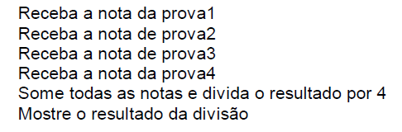
Continuação…
Exemplo:

Slide 17
Continuação…
Pseudocódigo:
Também conhecido como Portugol
“Falso código”
Não existe um formalismo rígido de como deve ser escrito o algoritmo
Uma das formas de representação de algoritmo mais utilizada atualmente

Slide 18
Continuação…
Exemplo:
ALGORITMO Média
VAR
n1, n2, n3, m: REAL
INICIO
LEIA n1
LEIA n2
LEIA n3
m<-(n1+n2+n3)/3
ESCREVA m
FIM

Slide 19
Formas gráficas
São mais puras por serem mais fiéis ao raciocínio original
Substituem uma série de palavras por uma convenção de desenhos
Dificuldades: conhecimento das convenções gráficas, maior trabalho em desenhar que escrever textos e as alterações no desenho

Slide 20
Continuação…
Diagrama de blocos:
Representação gráfica onde formas geométricas diferentes implicam ações
Forma padronizada e eficaz para representar os passos lógicos de um processamento
Facilitar, usando símbolos, a visualização dos passos lógicos

Slide 21
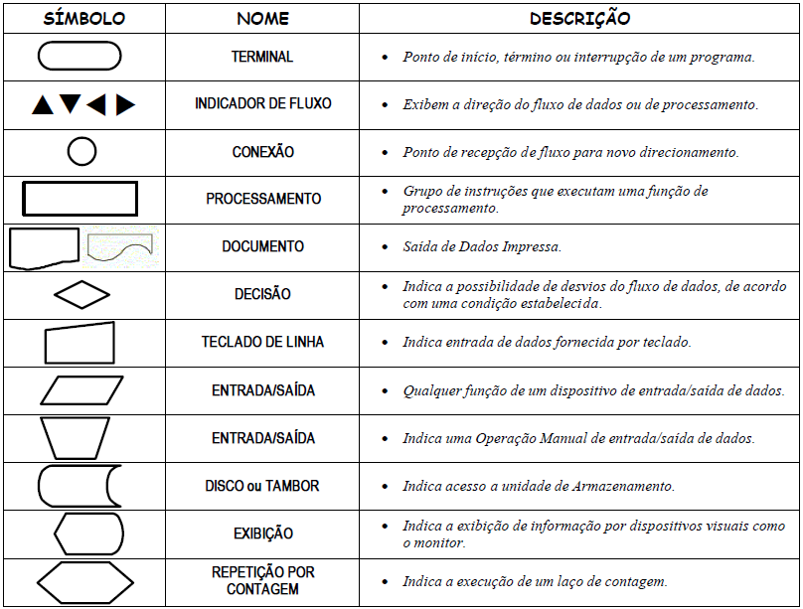
Continuação…

Slide 22
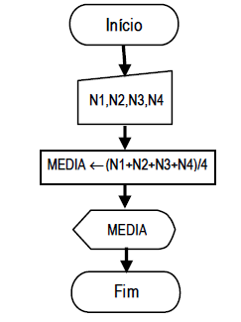
Continuação…
Exemplo:

Slide 23
Continuação…
Diagrama de Chapin
Representa as ações de um algoritmo dentro de um único retângulo, subdividindo-o em retângulos menores que indicam diferentes sequências de ações
Não é muito utilizado – tira o foco do raciocínio

Slide 24
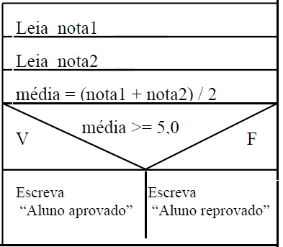
Continuação…
Exemplo:

Slide 25
Etapas para resolução
Definição do Problema
Resultados
Programa Fonte
Modelo da Solução
Programa Executável

Slide 26
Desenvolvendo algoritmos
Regras:
Usar somente um verbo por frase
Imaginar que não está desenvolvendo para você
Usar frases curtas e simples
Ser objetivo
Não utilizar palavras com sentido dúbio

Slide 27
Continuação…
Resumindo:
O algoritmo deve ser fácil de interpretar e de codificar
Deve ser intermediário entre a linguagem falada e a linguagem de programação

Slide 28
Desenvolvendo algoritmos
Para montarmos qualquer algoritmo proposto, faremos sempre três perguntas:
Quais são os dados de entrada?
Qual será o processamento a ser realizado?
Quais serão os dados de saída?
Para isso, precisa-se saber o significado de três termos

Slide 29
Continuação…
Os termos são:
Entrada: são os dados necessários para realizar o processamento
Processamento: são os procedimentos realizados para se alcançar o resultado esperado
Saída: é o resultado do processamento dos dados

Slide 30
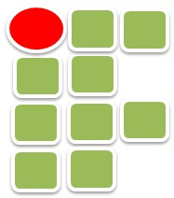
Continuação…
– Receba a nota da prova 1
– Receba a nota de prova 2
– Receba a nota de prova 3
– Receba a nota da prova 4
– Some todas as notas e divida o resultado por 4
– Mostre o resultado da divisão
Para o exemplo da média de notas, temos:
Entrada dos dados
Processamento
Saída

Slide 31
Teste de mesa
Após desenvolver um algoritmo ele sempre deverá ser testado
O teste de mesa
Significa seguir as instruções do algoritmo de maneira precisa para verificar se o procedimento utilizado está correto

Slide 32
Tipos de dados
São os caracteres utilizados para a construção de um algoritmo
São associados a três categorias:
Numéricos (inteiros e reais)
Literais
Lógicos

Slide 33
continuação…
TIPO | DESCRIÇÃO
INTEIRO | Representa valores inteiros. Exemplos: 10, 5, -5, -10
REAL | Representa valores reais (com ponto separador da parte decimal). Exemplos: 10, 15.5, -14.67
LITERAL ou CARACTERE | Representa texto (seqüência ou cadeia de caracteres) entre aspas duplas. Exemplo "Esta é uma cadeia de caracteres", “B”, “1234”
LOGICO | Representa valores lógicos (VERDADEIRO ou FALSO).

Slide 34
Tipos de informação
São as informações tratadas no algoritmo e que serão manipuladas no Programa Fonte e armazenadas na memória do computador
São classificadas em:
Variáveis
Constantes

Slide 35
variáveis
Cada variável corresponde a um local da memória cujo conteúdo pode variar ao longo do tempo durante a execução do algoritmo
Só armazena um valor a cada instante
Toda variável é identificada por um nome ou identificados

Slide 36
Continuação…
“Uma variável pode ser vista como uma caixa com um rótulo ou nome colado a ela, que num dado instante guarda um determinado objeto. O conteúdo desta caixa não é algo fixo, permanente. Na verdade, essa caixa pode ter seu conteúdo alterado diversas vezes”

Slide 37
Continuação…
Identificadores de uma variável:
Não podem ser iguais a palavras reservadas
Devem possuir como primeiro caractere uma letra
Não podem conter espaços em branco (_)
Evitar usar nomes muito extensos (127 caracteres)
Outras particularidades: depende da linguagem

Slide 38
Continuação…
Exemplos de identificadores:
Válidos:
Nome, endereço, FONE, nome_usuario, F1, X, estadocivil
Inválidos:
NOME USUÁRIO, 1X, FONE#, INTEIRO

Slide 39
constantes
Tudo que é fixo, estável, inalterável
Declaração:
const PI = 3.14159265

Slide 40
Palavras reservadas
P A L A V R A S R E S E R V A D A S
enquanto | e | passo | Inicio | procedimento | falso
algoritmo | enquanto | entao | leia | arquivo | repita
caracter | logico | escreva | fimalgoritmo | caso | faça
se | nao | numerico | senao | verdadeiro | para
int | fimenquanto | ate | fimpara | ou | funcao

Slide 41
A LINGUAGEM JAVA
Como qualquer linguagem de programação, a linguagem Java tem sua própria estrutura, regras de sintaxe e paradigma de programação.
O paradigma de programação da linguagem Java baseia-se no conceito de POO, que os recursos da linguagem suportam.

Slide 42
A LINGUAGEM JAVA
A linguagem Java deriva da linguagem C, portanto suas regras de sintaxe assemelham-se às regras de C. Por exemplo, os blocos de códigos são modularizados em métodos e delimitados por chaves ({ e }) e variáveis são declaradas antes que sejam usadas.

Slide 43
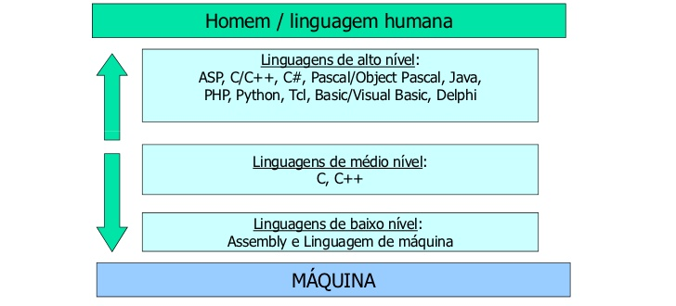
mundo das linguagens

Slide 44
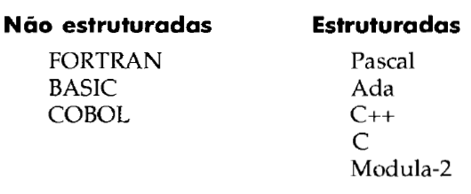
Linguagens Estruturadas e não estruturadas

Slide 45
Linguagens estruturadas
Linguagens Estruturadas tendem a ser modernas;
A marca de uma linguagem antiga é não ser Estruturada;
Linguagens Estruturadas são consideradas mais fáceis de programar e fazer manutenção.

Slide 46
PALAVRAS-CHAVE
Todas as Palavras-Chave em Java são minúsculas;
Em Java, maiúsculas e minúsculas são diferentes (case-sensitive);
Ex: “else” é uma palavra-chave, mas “ELSE” não é;
Uma palavra-chave não pode ser usada para nenhum outro propósito em um programa em Java;
Ou seja, não pode vir como variável ou função.

Slide 47
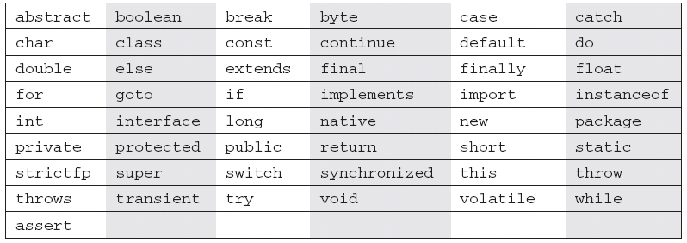
Palavras reservadas em java
Palavras reservadas em Java.

Slide 48
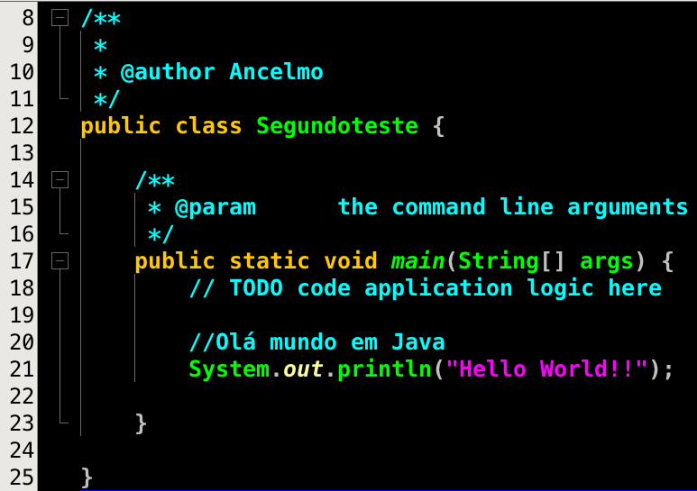
Estrutura...

Slide 49
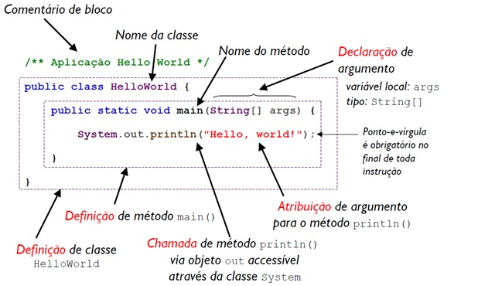
Estrutura...

Slide 50
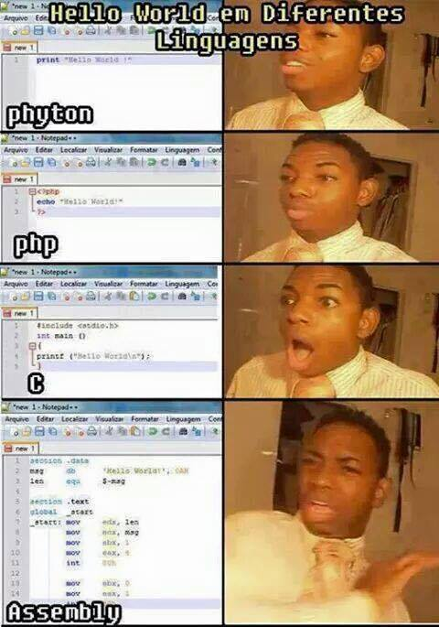
mundo das linguagens

Slide 51
TIPOS BÁSICOS DE DADOS
int (tipo inteiro);
String (tipo caractere);
float (tipo ponto flutuante);
double (tipo ponto flutuante de precisão dupla).

Slide 52
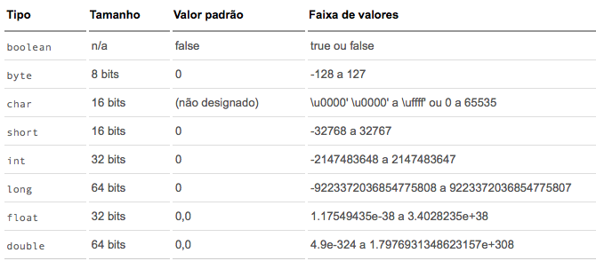
Comparando os tipos...

Slide 53
Nomes de identificadores
Em Java, variáveis, funções, rótulos e vários outros objetos definidos pelo usuário são chamados de identificadores;
O primeiro caractere deve ser uma letra ou um sublinhado;
Os caracteres subsequentes devem ser letras, números ou sublinhados;

Slide 54
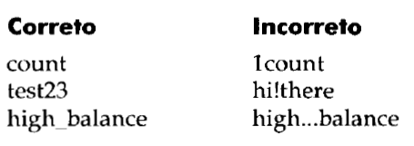
Exemplos...

Slide 55
Variáveis...
Uma Variável é uma posição nomeada de memória;
É usada para guardar um valor que pode ser modificado no programa;
Todas as Variáveis em Java devem ser declaradas antes de serem usadas.

Slide 56
Declaração de Variáveis...
- As variáveis serão declaradas em três lugares básicos:
Dentro de funções (variáveis locais);
Na definição dos parâmetros das funções (parâmetros formais);
Fora de todas as funções (variáveis globais).

Slide 57
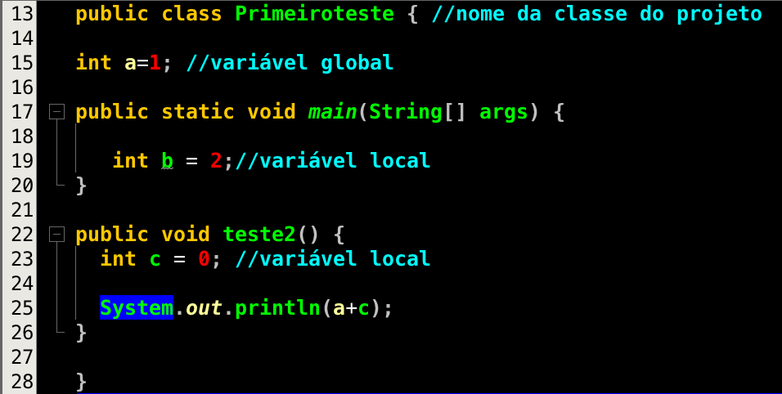
Variáveis locais...
b e c são Variáveis Locais.

Slide 58
Variáveis globaIS...
a é uma Variável Global.

Slide 59
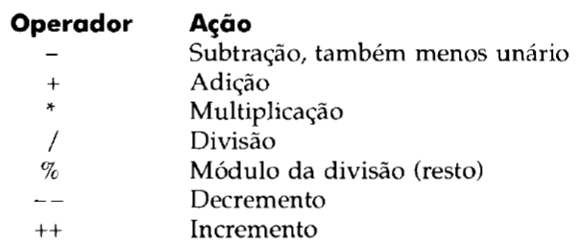
Operadores aritméticos

Slide 60
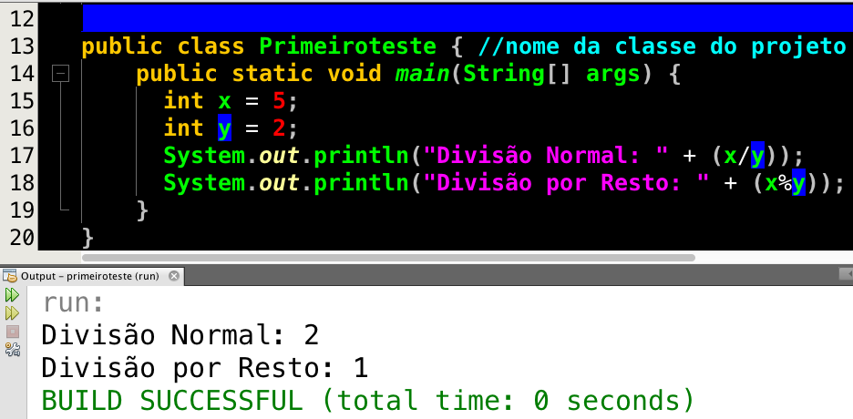
DIVISão (/) e RESTO DA DIVISÃO (%)

Slide 61
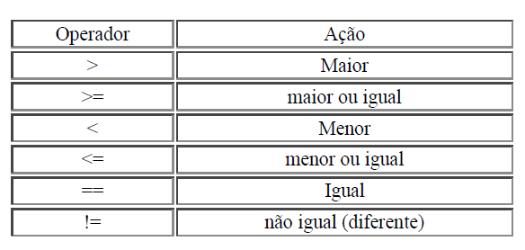
Operadores relacionais

Slide 62
Operadores LÓGICOS
Operador | Nome
! | Não lógico (NOT)
&& | E lógico (AND)
|| | Ou lógico (OR)

Slide 63
Tomadas de decisão
As tomadas de decisão são extremamentes importantes na execução dos programas. São elas que dão a inteligência aos sistemas.
Em Java, temos dois blocos de tomadas de decisão: o IF..ELSE e o SWITCH..CASE.

Slide 64
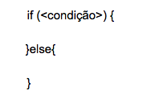
If..else
O bloco IF..ELSE é o mais utilizado. Ele aceita qualquer condição e por isso é mais utilizado que o SWITCH. Sua sintaxe é a seguinte:

Slide 65
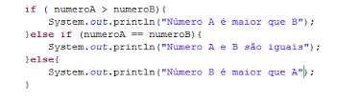
If..else
Na condição é usada uma equação lógica ou um valor booleano (variável, método com retorno lógico). Se a condição for verdadeira, o que estiver dentro do bloco será executado. Se for falsa, forçaremos outra condição:

Slide 66
Declarações switch
A declaração switch é uma maneira fácil e elegante de se fazer uma tomada de decisão com múltiplas escolhas;
Na declaração switch, a variável é sucessivamente testada contra uma lista de inteiros ou constantes caractere;
Quando uma associação é encontrada, o conjunto de comandos associado com a constante é executado.

Slide 67
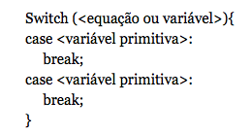
Declarações switch

Slide 68
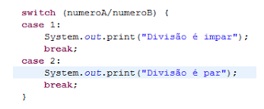
Declarações switch
OBS… Não podemos utilizar condições lógicas nos cases. Somente tipos primitivos (inteiros, reais e caracteres isolados).

Slide 69
Incremento e decremento
Incremento: aumento, crescimento.
Decremento: diminuição, decrescimento.
Dentro da programação, incremento e decremento são muito utilizados em estruturas repetitivas com variável de controle.

Slide 70
Incremento e decremento
Serve prá mostrar para a estrutura quando ela deve parar. Logo, se utilizarmos decremento em uma estrutra que testa o crescimento da variavel ou vice-versa, a estrutura ficará em loop eterno, pois nunca crescerá ou diminuirá o suficiente para atingir a condição de término.

Slide 71
Incremento e decremento
O incremento/decremento é tradicionalmente tratado da seguinte forma: x = x + c; onde: c é uma constante positiva para incremento e negativa para decremento; e x é uma variável a ser incrementada/decrementada de c;
Algumas linguagens, como Java, por exemplo, adotam também a seguinte notação: x+=c para incremento e x-=c para o decremento.

Slide 72
Incremento e decremento
Quando c vale 1, algumas linguagens também adotam a seguinte notação:
c++ para o incremento
c-- para o decremento
Ou seja:
c++ equivale a c+=1 que equivale a c=c+1;
c-- equivale a c-=1 que equivale a c=c-1;

Slide 73
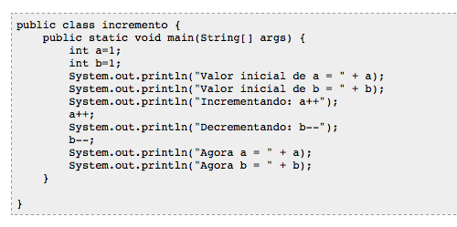
Incremento e decremento
Exemplo:

Slide 74
A=b++ e a=++b
a = b++: Podemos escrever as linhas: a = b; e b++; Ou seja, primeiramente, a recebe o valor de b e depois b é incrementada.
a = ++b: Podemos escrever as linhas: ++b; e a = b; Ou seja, primeiramente, b é incrementada e depois a recebe o valor de b.

Slide 75
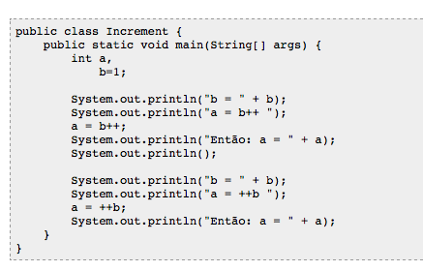
Incremento e decremento
Exemplo:

Slide 76
Laços de repetição
As estruturas de repetição, também são conhecidas como laços (loops) e são utilizados para executar, repetidamente, uma instrução ou bloco de instrução enquanto determinada condição estiver sendo satisfeita.

Slide 77
Laços de repetição
Qualquer que seja a estrutura de repetição, ela contém quatro elementos fundamentais: inicialização, condição, corpo e iteração. A inicialização compõe-se de todo código que determina a condição inicial da repetição.

Slide 78
Laços de repetição
A condição é uma expressão booleana avaliada após cada leitura do corpo e determina se uma nova leitura deve ser feita ou se a estrutura de repetição deve ser encerrada.
O corpo compõe-se de todas as instruções que são executadas repetidamente. A iteração é a instrução que deve ser executada depois do corpo e antes de uma nova repetição.

Slide 79
Laço while
O termo while pode ser traduzido para o português como “enquanto”. Este termo é utilizado para construir uma estrutura de repetição que executa, repetidamente, uma única instrução ou um bloco delas “enquanto” uma expressão booleana for verdadeira.

Slide 80
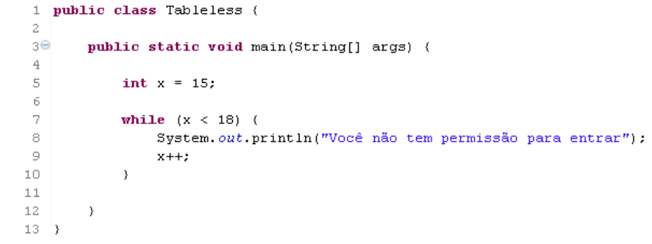
Laço while

Slide 81
Laço do-while
A estrutura de repetição do-while é uma variação da estrutura while. Existe uma diferença sutil, porém importante, entre elas. Em um laço while, a condição é testada antes da primeira execução das instruções que compõem seu corpo. Se a condição for falsa na primeira vez em que for avaliada, as instrução desse laço não serão executadas nenhuma vez.

Slide 82
Laço do-while
Em um laço do-while, por outro lado, a condição somente é avaliada depois que suas instruções são executadas pela primeira vez, assim, mesmo que a condição desse laço seja falsa antes de ele iniciar, suas instruções serão executadas pelo menos uma vez.

Slide 83
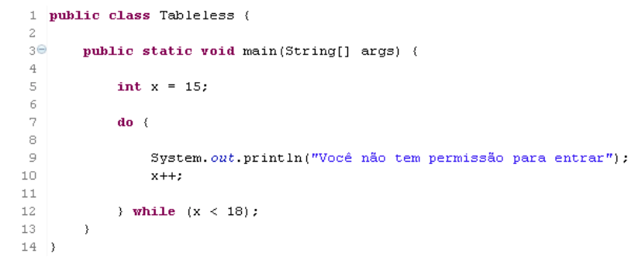
Laço do-while

Slide 84
Laço for
O laço for é uma estrutura de repetição compacta. Seus elementos de inicialização, condição e iteração são reunidos na forma de um cabeçalho e o corpo é disposto em seguida;
A inicialização, condição e iteração aparecem, entre parênteses, após a palavra reservada “for” e elas são separadas apenas por um ponto-e-vírgula.

Slide 85
Laço for
A instrução ou bloco de instruções que este tipo de laço repete são transcritos a partir da linha subsequente ao seu cabeçalho.

Slide 86
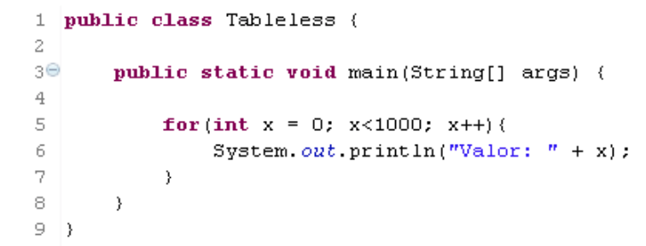
Laço for

